Slide 1
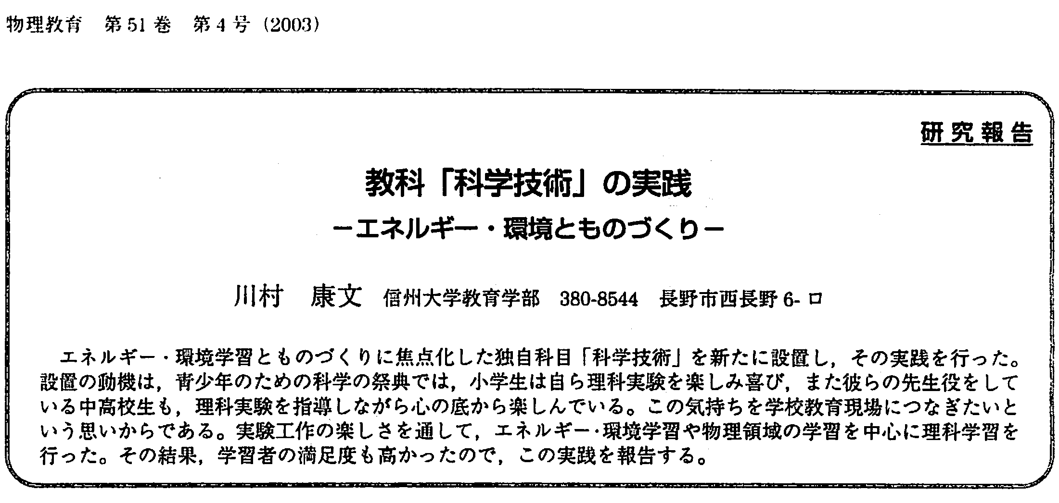
2011/10/19 全体ゼミ M1 渡部温

Slide 2
はじめに
科学の祭典などでは、生徒役（小学生）・
先生役（中高生）が凄く楽しそうにしている
Ｂｕｔ
物理嫌いの進行
（高校物理の選択者の減少）
ギャップ
このような状況からの脱却を狙い、高校1年生に
物理学習の導入的な科目として、「科学技術」の開講

Slide 3
「科学技術」授業の構成のコンセプト
実施：京都教育大学附属高校
対象：高校1年次・自然科学コース
開講科目：独自科目として「科学技術」
学習内容：物化生地と関連のある学習内容
キーワード：「エネルギー・環境学習とものづくり」
こだわり

Slide 4
こだわり①
【ものづくり】
科学の祭典と学校教育現場との気持ちの接続
（ものとしては、中間的な立ち位置）
・ものづくり技術の習得
①基本的道具の使用技術 ②創造性・独創性の育成
・ものづくり機会獲得の狙い
こだわり②
【エネルギー・環境学習】
環境教育の実践
（受動的な学習ではなく、能動的な学習となる様配慮）
→実験・ものづくりを通して学ぶプログラム

Slide 5
「科学技術」の授業の形態と設置の時間帯
授業形態：実験・実習中心の構成
授業体制：外部講師、TAなどの依頼あり
授業時間：基本的には50分
（最大70分までの延長可能）

Slide 6
2002年度における「科学技術」の授業実践例
①ペットボトル顕微鏡とペットボトル偏光顕微鏡
（創意・工夫を高める教育）
ペットボトル顕微鏡（ベース・プロトタイプ）
↓
ペットボトル偏光顕微鏡（バージョンアップ）
生徒が一度は完成したものと思うものを
さらにバージョンアップさせていくプロセス
を体験することが重要である
（Brush up!!・発想の転換）

Slide 7
2002年度における「科学技術」の授業実践例
②環境負荷を数値でとらえる学習
･･･製品の環境負荷を、生産の段階から廃棄の段階までを追跡調査し、科学的、客観的に評価するLCAを学ぶ
ライフサイクル・アセスメント
観点：二酸化炭素排出量（単位：（kg/1本））
ガラスビン | アルミ缶 | ペットボトル
0.192 | 0.169 | 0.134
環境負荷をある程度、客観的に数値化して捉える
こと（一つのものさし）を体験し、エネルギー・環境問題
について、新たなものの見方を学んだ

Slide 8
2002年度における「科学技術」の授業実践
③ものづくりと発電に関する一連の実験
～手回し発電機の製作と発電実験～
手回し発電機を班で制作し、
完成したものでトランジスタラジオや
電子メロディを鳴らした
電気はもともと何もしないで存在しているのではなく
人間が工夫して発電しなければならないことを学んだ

Slide 9
2002年度における「科学技術」の授業実践
③ものづくりと発電に関する一連の実験
～燃料電池の製作と発電実験～
手回し発電機の実験工作を行なってから
燃料電池の製作を行なった。
燃料電池は一人一台製作し、電子メロディが
鳴るのを確認した
水酸化ナトリウムなど薬品を使わず、身近な材料
（紅茶・コーヒー）を用いて、燃料電池をより身近に
感じてもらった。材料的に女子から人気であった。

Slide 10
2002年度における「科学技術」の授業実践
③ものづくりと発電に関する一連の実験
～サボニウス型風車風力発電機の製作と発電実験～
微風でも回転を始める原理を簡単に説明し
その後製作させ、自然に吹く風による発電
実験を体験させた
自然に吹いてきた風によって、風車が回りだし、
発電機が駆動しラジオから音楽が流れてきたとき
には、感動の渦が巻き起こった。

Slide 11
2002年度における「科学技術」の授業実践
③ものづくりと発電に関する一連の実験
～色素増感太陽電池の製作と発電実験～
外部講師：大阪大学大学院工学研究科 柳田祥三教授
柳田教授の講義を聴講後、実際に工作し
発電実験を行った。
自然エネルギーの素晴らしさから
科学技術の進歩の必要性を感じてもらった。

Slide 12
2002年度における「科学技術」の授業実践
④生徒たちによる研究発表会
（1年間にわたって行なってきた生徒たちの学習を振り返る）
位置づけ：授業で製作した物以外で自ら製作した作品の発表会
目標 ：①発表生徒のプレゼン能力の向上
②作品発表による、聴講側生徒の創造性向上
③評価する能力向上
【発表内容抜粋】
・湿度計 ・かみなり
・スンプ法による葉の気孔の観察（ポテトチップスの筒カメラ）
⇒生徒の中で、物理と生物の分野がクロスした見事な研究
・黄砂は温暖化に影響するか
⇒身近な出来事と授業で習った事の組み合わせ

Slide 13
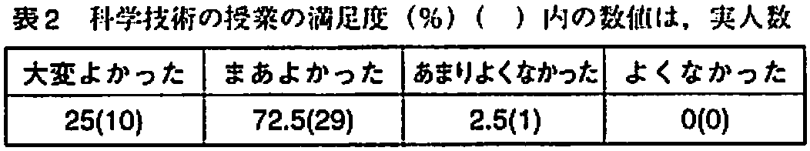
「科学技術」の授業の評価
【感想例】
・「一般に体験できない特別な授業をたくさんできた」
・「理論だけの授業でなく、ものづくりなど自分で確認
しながらできた」
・「大学に入ってから学ぶことを、いま、実感しながら
学べた」
・「地球環境問題の学習ができた」
⇒「大変よかった」と「まあよかった」をあわせて
約98％の高校生が回答した。

Slide 14
おわりに
このような授業は、教師一人の思いだけでは行うことは
できず、学校体制の中で、学校からサポートされることに
よって初めて可能となる実践である。
⇒ではどのようにしてそのような状況を実現するか。
①スパーサイエンスハイスクール（ＳＳＨ）の利用
②サイエンス・パートナーシップ・プログラム（ＳＰＰ）の利用
などを活用することにより実現可能であると考えられる。

Slide 15
本論文を読んで…
・ 本論文“教科「科学技術」の実践 - エネルギー・
環境とものづくり - ”の目的は、読んでいる当初は“理科
好きを逃さない教育政策”であると感じていたが、読ん
でいる途中から、人間の深層心理にものづくりのこころ
があるならば、結局のところこの“教科「科学技術」の実
践“というのは、“的の広い理科好きを増やす教育政策”
だという事を感じた。（これは理科大好き実験教室など
色々な実践現場で体感）
・おそらく現在の先生の思い描く理想の理科教育と
現在の理科教育の中間ぐらいに位置する教育政策
だと感じたが、ステップバイステップで進んでいくとする
ならば良い教育政策だと感じた。

